Slide 1
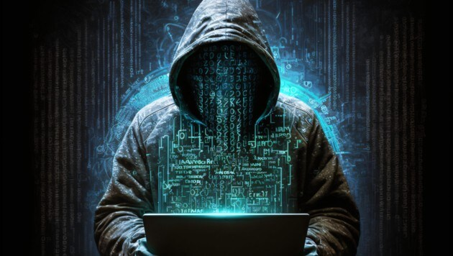
Angriffsarten im
IT-Sektor
Ein Überblick über gängige Bedrohungen
Matthäus.S 24.10.2024

Slide 2

Inhalt
Phishing
Malware
Denial-of-Service (DoS) und (DDoS)
Man-in-the-Middle (MitM)
Fazit
Matthäus.S 24.10.2024

Slide 3

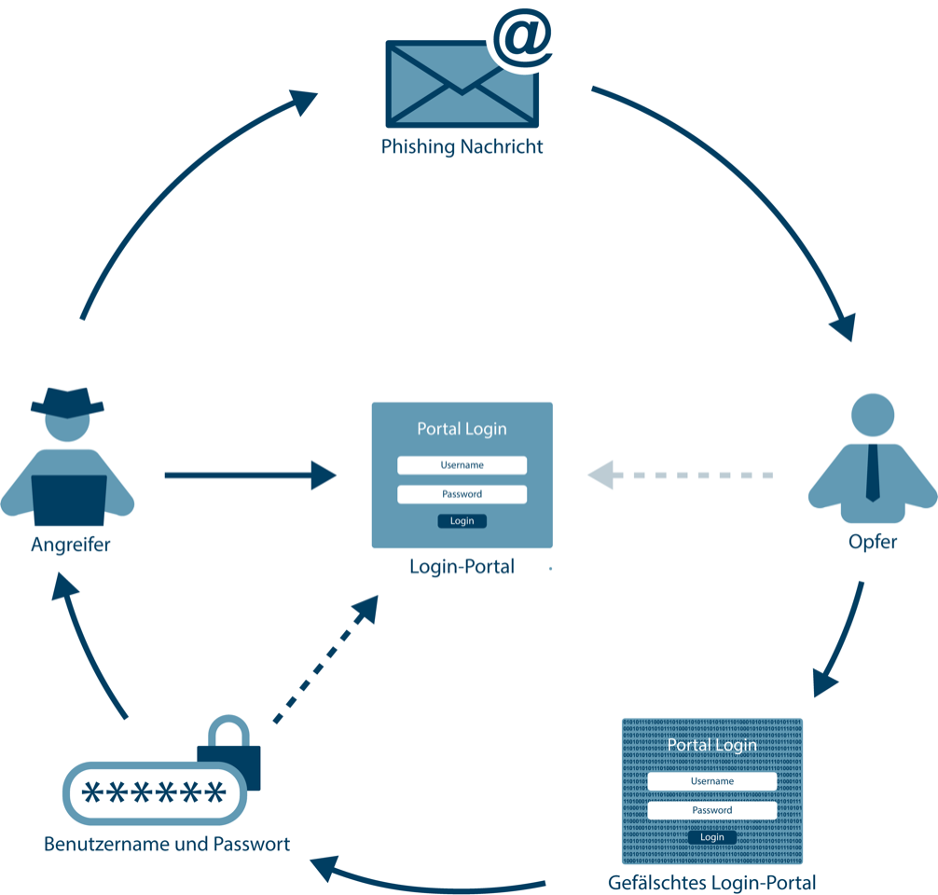
E-Mail-Phishing
Smishing (SMS Phishing)
Spear-Phishing
Clone Phishing
Whaling
Vishing (Voice Phishing)
Angler Phishing
Matthäus.S 24.10.2024
Notes:
Angler Phishing geben sich als vertrauenswürdige unternehmen aus,um an private daten zu kommen.

Slide 4
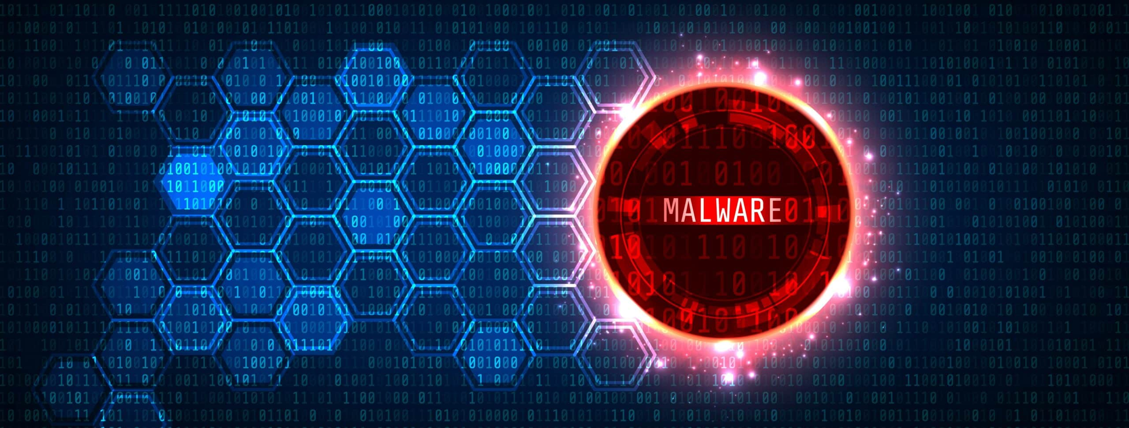
Vorgehensweise von Malware:
Infektion
Installation
Ausführung
Verbreitung
Viren
Adware
Würmer
Rootkits
Trojaner
Ransomware
Spyware
Matthäus.S 24.10.2024
Notes:
´2. Sobald die Malware erst auf dem Gerät ist, kann Sie verschiedene Arten verwenden, um sich zu installieren.
Dazu gehören Sicherheitslücken oder das täuschen des Benutzers, um Berechtigungen zu erhalten.
3. Die Malware beginnt aktiv zu werden. Dazu zählen das stehlen von Daten, ausspionieren, verschlüsseln von Dateien oder auch das einrichten von Backdoors für spätere Zugriffe.

Slide 5
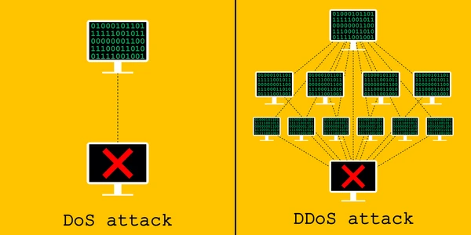
(Distributed) Denial-of-Service (DDoS) und DoS
Matthäus.S 24.10.2024

Slide 6
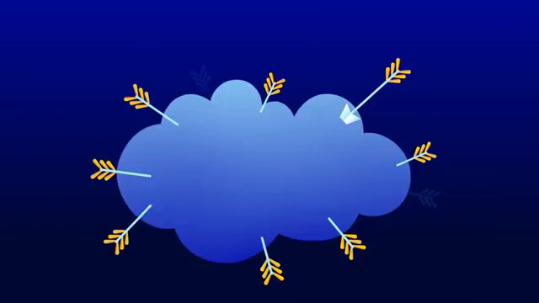
Matthäus.S 24.10.2024

Slide 7
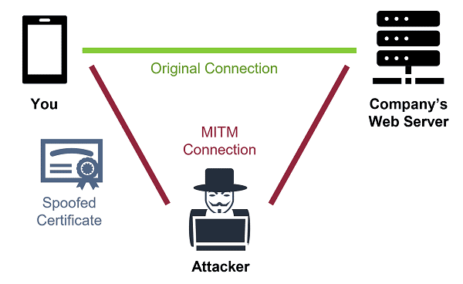
  Man-in-the-Middle
Wi-Fi Eavesdropping
HTTPS Spoofing
E-Mail MitM
Matthäus.S 24.10.2024
Notes:
Wi-Fi Eavesdropping
über Wlan werden diese über Funksignale gesendet. Angreifen können Soft-und Hardware verwenden, um diese Signale abzufangen.
In ungesicherten oder offenen WLAN-Netzen sind Daten in der Regel nicht verschlüsselt, was das Abhören erleichtert
Angreifer können gefälschte WLAN-Hotspots erstellen, um Benutzer zu täuschen. Wenn sich Benutzer mit diesem Hotspot verbinden, können ihre Daten leicht abgefangen werden
HTTPS Spoofing: Angreifen versuchen eine gefälschte Version einer sicheren Website (die HTTPS verwendet) zu erstellen, um Benutzer zu täuschen und sensible Informationen wie Passwörter oder Kreditkartendaten zu stehlen
E-Mail MitM: Angriffe sind eine Form von Cyberangriff, bei dem ein Angreifer heimlich zwischen zwei Kommunikationspartnern (z. B. einem Absender und einem Empfänger) steht, um E-Mails abzufangen, zu lesen, zu verändern oder sogar falsche Nachrichten zu senden

Slide 8

Fazit
Matthäus.S 24.10.2024

Slide 9
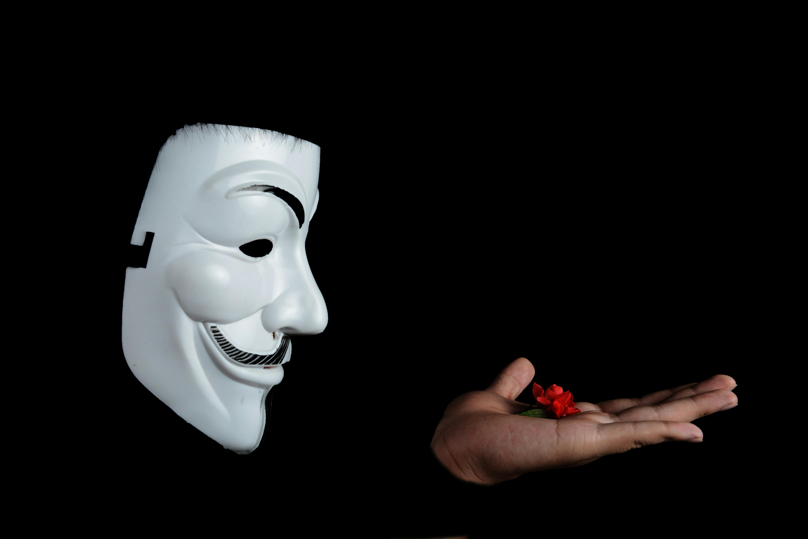
Danke für Ihre Aufmerksamkeit
Matthäus.S 24.10.2024

